Slide 1
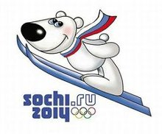
Олимпийские игры
Почемучка
Составитель:
учитель начальных классов
Кулябовского филиала
МБОУ Мучкапской СОШ
Четырина Елена Александровна

Slide 2
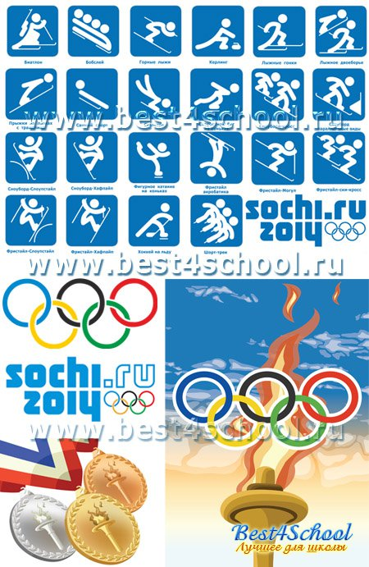
Что
Олимпиада- крупнейшие международные состязания по основным видам спорта., проводимые раз в 4 года.

Slide 3
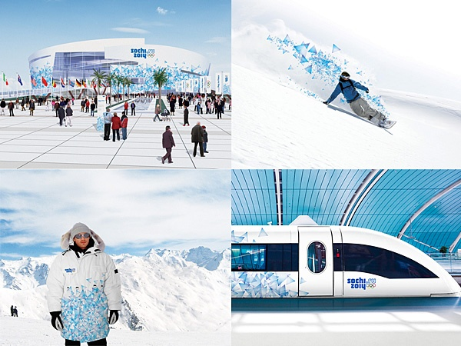
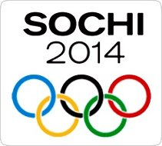
Где
В Сочи уникальном городе на берегу Черного моря пройдут первые в истории России Олимпийские игры по зимним видам спорта.

Slide 4
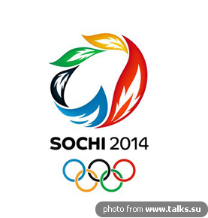
Когда
Зима
Февраль
с 7 по 23
2014 года
Эта Олимпиада – вторая проводимая в России. Первую – 1980 года – хорошо запомнили все, слышавшие и видевшие ее. Но Олимпиада-80 летняя, а 2014-зимняя.
Игры в Сочи проводятся 17 дней ( как обычно), там будет разыграно более 90 комплектов медалей в пятнадцати видах спорта.

Slide 5
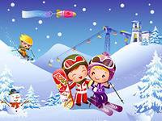
Почему
В России
Повод для гордости.
Сочи будет первым городом с «летним» климатом, где состоится зимняя Олимпиада.
Международная сила

Slide 6
Символ
5 колец- символ пяти континентов
(Европы, Азии, Австралии, Африки и
Америки).

Slide 7
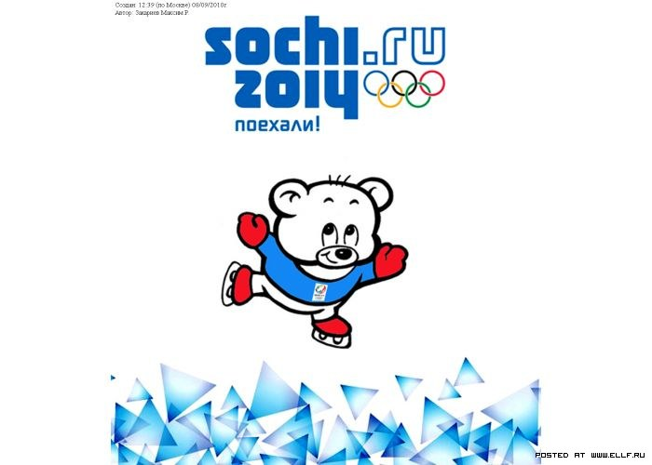
Талисман
5 Америки).

Slide 8
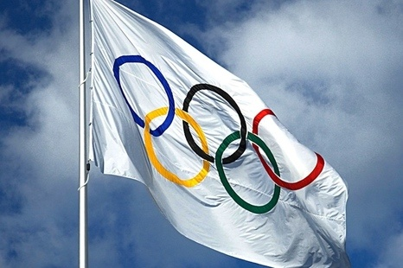
Флаг- представляет собой изображение Олимпийских колец на белом атласном фоне. Белое поле флага дополняет идею дружбы всех наций Земли.

Slide 9
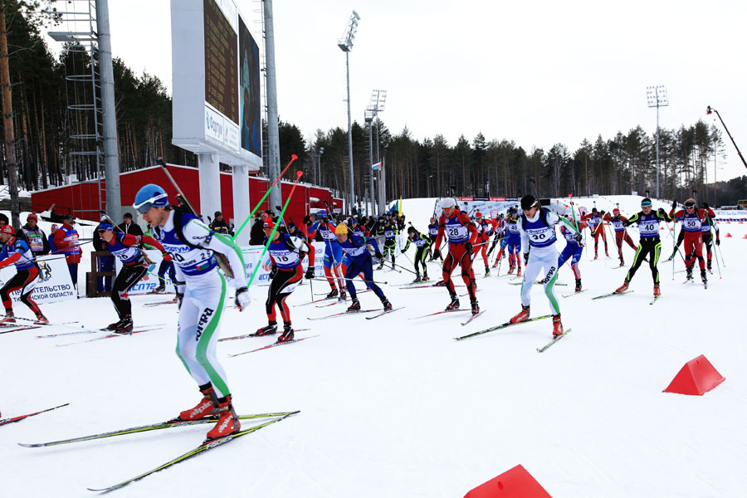
Клятва спортсменов
«От имени всех спортсменов я обещаю, что мы будем участвовать в Играх, уважая и соблюдая правила, по которым они проводятся, в истинно спортивном духе, во славу спорта и во имя чести своих команд».

Slide 10
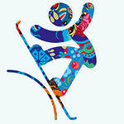
Девиз
«Быстрее, выше, сильнее»

Slide 11
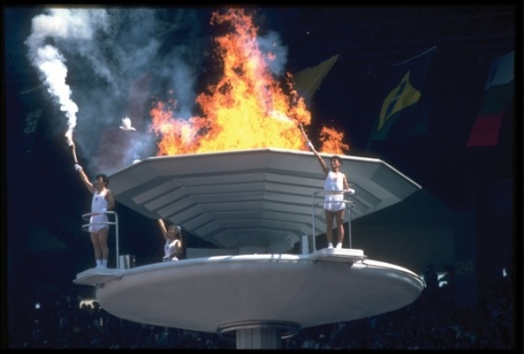
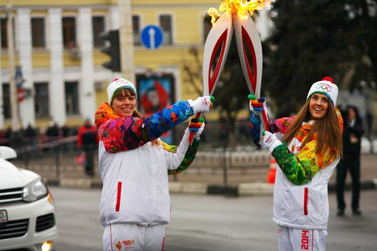
Олимпийский огонь
Традиция зажигать олимпийский огонь на стадионе взяла начало в 1928 году, на Играх в Амстердаме. Эстафета же олимпийских факелов, первый из которых вспыхивает в Олимпии, впервые состоялась в 1936 году.
Состоялась эстафета Олимпийского Огня по всем городам России в 2014 году.
Тамбов 12 января 2014 года

Slide 12
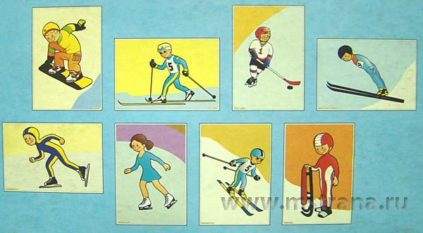
Олимпийские виды спорта
В программу современных Олимпийских игр
входят 28 летних и 7 зимних видов спорта.

Slide 13
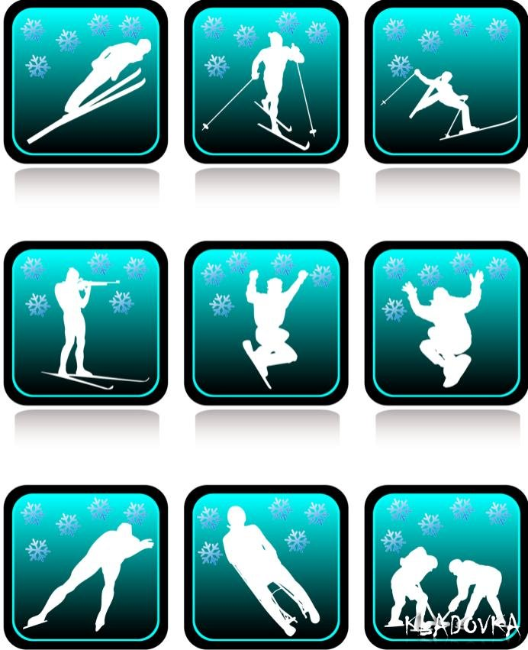
Угадай-ка
И мальчишки, и девчонки
Очень любят нас зимой,
Режут лёд узором тонким,
Не хотят идти домой.
Мы изящны и легки
Мы фигурные…

Slide 14
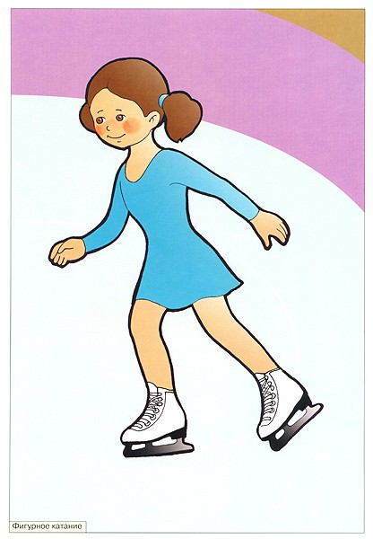
Угадай-ка
Коньки

Slide 15
Угадай-ка
Он играет на коньках.
Клюшку держит он в руках.
Шайбу этой клюшкой бьёт.
Кто спортсмена назовёт?

Slide 16
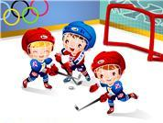
Угадай-ка
Хоккеист

Slide 17
Угадай-ка
Спорт на свете есть такой,
Популярен он зимой.
На полозьях ты бежишь,
За соперником спешишь.

Slide 18
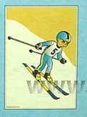
Угадай-ка
Лыжные гонки

Slide 19
Угадай-ка
Про этот спорт,
Я много слышал:
Воздушный акробат на лыжах.

Slide 20
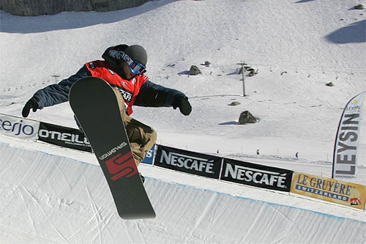
Угадай-ка
Фристайл

Slide 21
Угадай-ка
Олимпийский вид спорта, заключающийся в спуске с заснеженных и гор на специальном снаряде

Slide 22
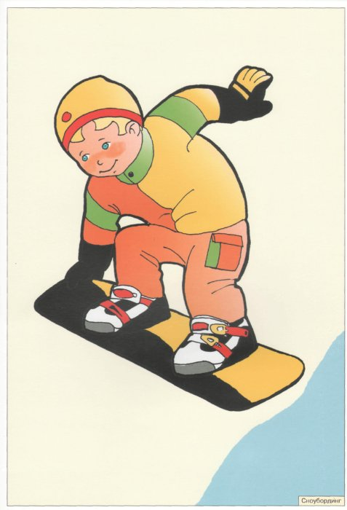
Угадай-ка
Сноуборд

Slide 23
Угадай-ка
Вопрос нелегкий у меня,
Как это называют,
Когда спортсмены на санях
Съезжать по желобу спешат?
Посмотрите - вот герой,
Он летит вниз головой,
Животом на санках лежа.
Страшно так, мороз по коже.

Slide 24
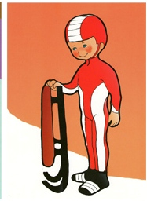
Угадай-ка
Санные виды спорта
Бобслей
Скелетон

Slide 25
Угадай-ка
Участники двух команд поочерёдно пускают по льду специальные тяжёлые гранитные снаряды («камни») в сторону размеченной на льду мишени («дома»).

Slide 26
Угадай-ка

Slide 27
Вперёд к победе!

Slide 28
Используемая литература:
1.Твой олимпийский учебник.- М., Советский спорт, 2013. илл.
Ресурсы интернет:
http://news.bcm.ru/newsline/1625 флаг
http://slovari.yandex.ru/~книги/Олимпийская%20энциклопедия/Олимпийский%20гимн/
http://www.mvolna.by/radio/news/sports/МОК-включил-в-программу-Игр-в-Сочи-6-новых-видов-с.aspx?feed=sportnews сочи 2014
http://www.regions.ru/news/2246328/ Церемония зажжения олимпийского огня
http://telegraf.od.ua/home/96-top-news/981-kostusev-razreshil-yanukovichu-azarovu-i-litvinu-v-lyuboe-vremya-zaxodit-v-meriyu-odessy криптограммы
http://www.bolles.de/similar-66435526/stock-photo-professional-swimmer-underwater-after-the-jump-in-abyss.html Olympic sports.
Олимпийских игр в Сочи.
http://olympic2014.ucoz.ru/news/3 Фристайл в Сочи 2014.
http://www.og.ru/news/2005/11/14/1421.shtml сноуборд Сочи
http://www.issport.ru/objects/?SECTION_ID=103&ID=442 Сочи-2014 Кёрлинг

Slide 29
Используемая литература:
http://www.issport.ru/objects/?SECTION_ID=104&ID=398 Сочи-2014, Сноуборд-парк и Фристайл-цент
http://www.olympic.kz/pictures/olympflag.gif кольца
http://news.tut.by/sport/140721.html
http://francefootball.my1.ru/news/54
http://seomander.ru/?cat=7&paged=45
http://www.awardguide.ru/awards-413-1.html
http://amur.net/my/index.php?option=com_community&view=profile&task=blog_record&rid=1431&uid=322
http://www.olymps.ru/page/3
http://dogksjvqxkkxqvjskgod.saltt.ru/node/4997/7 макет Сочи-2014.
http://steamrussia.my1.ru/photo/sochi_2014_gory/5-0-163
http://www.eurosport.ru/olympic-games/news.shtml Стадион будущего Сочи-2014.
http://www.issport.ru/objects/?SECTION_ID=103&ID=408
http://olympic2014.ucoz.ru/news/3
http://www.og.ru/news/2005/11/14/1421.shtml
http://www.sochionline2014.ru/lyzhnyj-kompleks-na-olimpiade-v-sochi-2014/
http://www.sportreestr.ru/catalogs/facilities/section.php?section=171
http://www.issport.ru/objects/?SECTION_ID=103&ID=442
http://www.issport.ru/objects/?SECTION_ID=104&ID=398

